Slide 1

工业园区能源管理
01
园区能源协同优化试点
以 12 周验证峰值控制、设备协同与可复制运营机制
模拟决策样例｜不代表真实客户经营数据

Slide 2


现状判断
02
峰值与设备孤岛正在放大能源成本
01
28.6 GWh · 年用电量
模拟基线
02
8.4 MW · 最大需量
夏季工作日峰值
03
3 类 · 可调资源
光伏、储能、柔性负荷

Slide 3

方案闭环
03
统一数据与控制闭环是试点的核心
01
采集
15 分钟粒度汇聚电表、气象与设备状态
02
预测
滚动预测次日负荷与光伏出力
03
优化
同时约束需量、电价与生产计划
04
执行
下发储能与柔性负荷策略并保留人工接管
05
复盘
按班次解释收益、偏差与异常

Slide 4


负荷结构
04
两类负荷贡献了 73% 的用电基线
工艺设备与空调是优先优化对象；
52%
储能用于削峰，而不是替代效率
改造。
21%
14%
9%
试点策略优先覆盖工艺排程、冷站联动与储
4%
能峰值控制。
工艺设备
暖通空调
空压系统
辅助系统
线损与其他

Slide 5
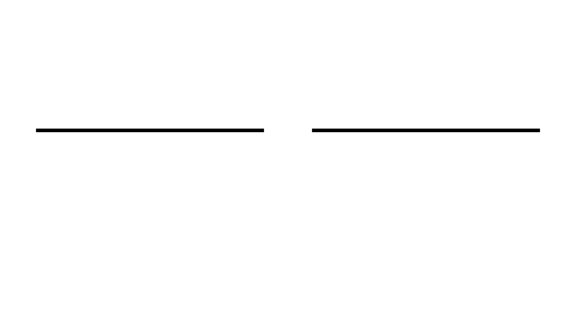
经济性门槛
05
72 万元试点换取三项可验证收益
01
72 万元 · 试点投入
01
≥ 12% · 削峰门槛
数据接入、策略引擎与现场服务
以最大需量口径核算
02
≥ 8% · 节电门槛
02
≤ 12 个月 · 回收期门槛
按天气与产量归一化
通过后才复制

Slide 6

实施路线
06
12 周按四个决策门推进
01
02
03
04
第 1–2 周｜基线
第 3–5 周｜影子运行
第 6–9 周｜受控执行
第 10–12 周｜对照评估
数据质量、计量边界与收益口径确认
只给建议，不下发控制，验证预测与策略
限定设备与时段，逐步扩大策略覆盖
按班次和天气归一化，完成复制建议

Slide 7
治理边界
07
三条护栏让试点不干扰生产
权限、回退和核算口径在上线前冻
01
权限护栏
结，避免把算法收益建立在不可控
只开放白名单设备与限定时段
风险上。
02
回退护栏
异常时 60 秒内切回原控制逻辑
03
核算护栏
天气、产量和班次归一化后再认定收益
运营负责人拥有最终控制权，自动策略永远
不是唯一通道。

Slide 8

决策请求
08
建议批准 72 万元、12 周的受控试点
01
业务负责人
园区运营总监
02
本次决策
批准试点预算与跨部门资源
“
03
下一检查点
第 5 周影子运行评审
批准后两周内完成基线确认，第
五周提交首个继续/停止决策包。

